Slide 1
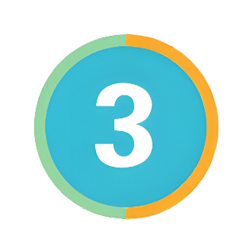
整理和复习

Slide 2

一、谈话引入，直接揭示课题
同学们，仔细回顾一下，本单元我们学习了哪些知识？
特征
表面积
长方体
和
正方体
体积和体积单位
容积和容积单位
不规则物体体积的求法

Slide 3
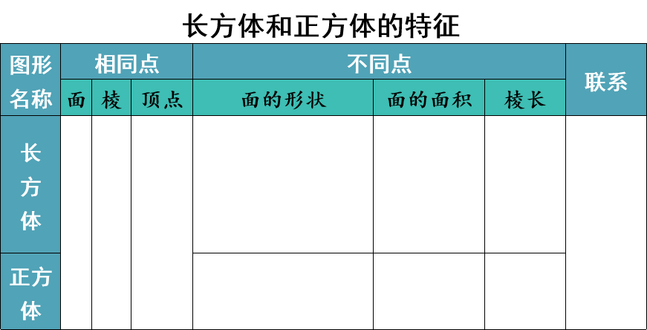
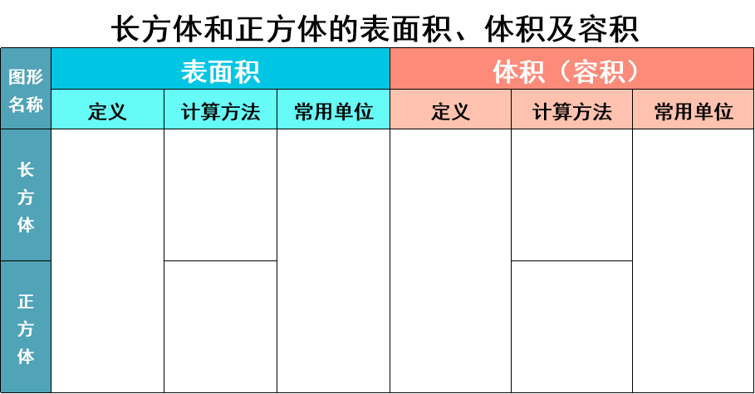
二、小组合作，构建知识体系
1.教师引导，形成明确的整理目标。
本单元的知识点比较多，我们可以分两块进行。
特征
测量

Slide 4
2.学生独自整理或同桌合作完成。
长方体和正方体的特征
图形 名称 | 相同点 |  |  | 不同点 |  |  | 联系
 | 面 | 棱 | 顶点 | 面的形状 | 面的面积 | 棱长
长 方 体
正方体
6个面都是长方形（特殊情况有2个面是正方形）
相对的面面积相等
相对的棱长度相等
正方体
是特殊
的长方
体
6
个
12
条
8
个
6个面的面
积都相等
12条相
等棱
6个面都是正方形

Slide 5
长方体和正方体的表面积、体积及容积
图形名称 | 表面积 |  |  | 体积（容积）
 | 定义 | 计算方法 | 常用单位 | 定义 | 计算方法 | 常用单位
长 方 体
正 方 体
物体所占空间的大小叫做物体的体积。
容器所能容纳的物体的体积，叫做容器的容积。
S＝（ab＋
ah＋bh）
×2
V＝abh
V＝Sh
长方体或正方体6个面的总面积叫做它的表面积
立方厘米
（毫升）、
立方分米
（升）、
立方米
平方厘米
平方分米
平方米
V＝a³
V＝Sh
S＝6a²

Slide 6
三、内化理解
你能在图中分别标出长度相等的棱、大小相等的面吗?
教材P42页的图

Slide 7
1. 对照图，完成下面的问题。
（1）用图表示长方体和正方体的关系，并说一说理由。
长方体
正方体
正方体可以看成是长、宽、高都相等的长方体。

Slide 8
（2）在长方体中有一条红色标示的棱，分别指出与它平
行的棱和与它相交且垂直的棱，你能发现什么？
红色：平行
绿色：相交并垂直
与红色线标示的棱平行的棱都互相平行。
与红色线标示的棱平行的棱相交并垂直的棱也都互相平行或垂直。

Slide 9
（3）回忆计算表面积的方法以及探索体积公式的过程，说
一说关键是要知道什么？计算体积与容积有什么相同
点和不同点？
关键是要知道长方体的长、宽、高。
体积与容积计算方法一样，
物体形状规则时，测量有关数据，利用公式计算；
物体形状不规则时，想办法转化为规则的，常用“排水法”转化。
体积与容积单位不同。

Slide 10
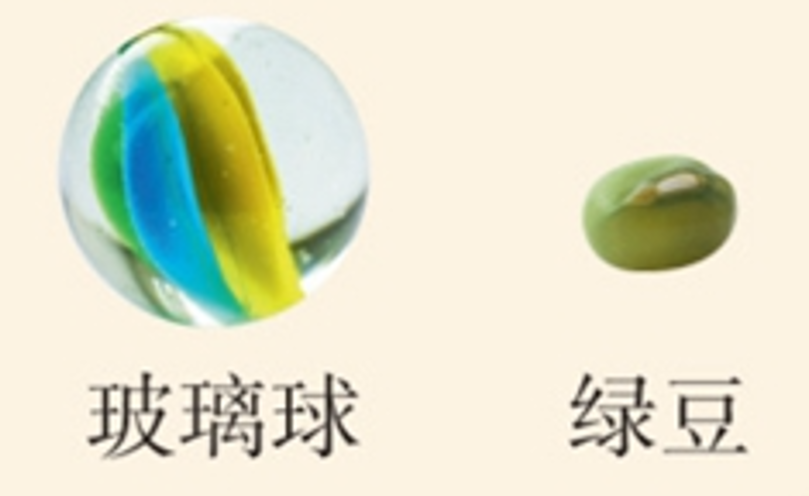
2. 你能用尺子和长方体（或正方体）容器测出下面物体的体积吗？如果用这种方法比较两个物体体积的大小，你打算怎么做？

Slide 11
玻璃球可以用“排水法”，转化为规则的。
绿豆也可以用“排水法”，但体积太小，水位上升不明显，可以多放一些绿豆在水中，如100粒、200粒，求出总体积后再除以数量，就得到每粒绿豆的体积。

Slide 12
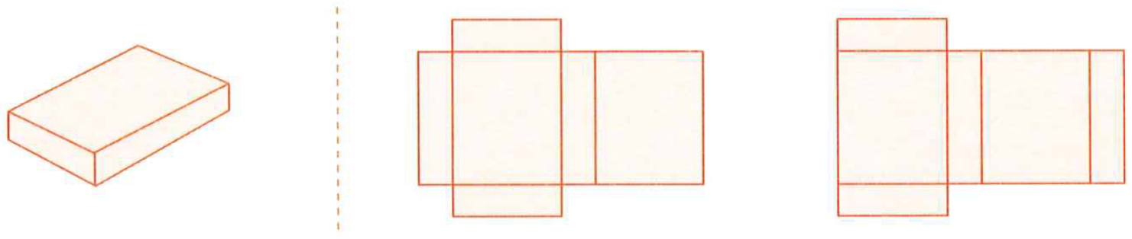
四、联系实际，强化应用巩固
1. 下面是同一个长方体的展开图，说一说每个图是怎样展开的。
【选自教材P43 练习十 第1题】
找一些正方体纸盒将其展开，你能展开成多少种不同的形状？

Slide 13
【选自教材P43 练习十 第2题】
2. 长方体的长、宽、高都变为原来的 2 倍，它的表面积和体积分别发生了什么变化？你发现了什么规律？
长方体 | 长/cm | 宽/cm | 高/cm | 表面积/cm² | 体积/cm³
1 | 2 | 1 | 3
2 | 4 | 2 | 6
3 | 8 | 4 | 12
22
6
88
48
352
384
规律：如果长方体长、宽、高都变为原来的 2 倍，
它的表面积变为原来的 4 倍，体积变为原来的 8 倍。

Slide 14
3. 一个长方体鱼塘长 8 m，宽 4.5 m，深 2 m。这个鱼塘的容积是多少？
【选自教材P43 练习十 第3题】
8×4.5×2 = 72（m³）
答：这个鱼塘的容积是72立方米。

Slide 15
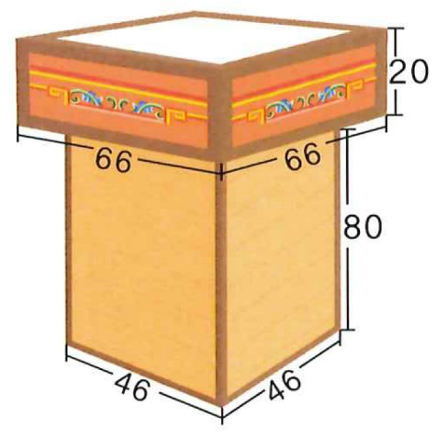
4. 某古建筑景点定做了 25 个宫灯（如右图，单位：cm）。宫灯外侧有一层外饰面（上、下面除外）。如果外饰面每平方米 18 元，这些宫灯的外饰面一共要花多少钱？
【选自教材P43 练习十 第4题】
（66×20×4+46×80×4）×25
= 500000（cm²）
= 50（m²）
18×50 = 900（元）
答：这些宫灯的外饰面一共要花900元。

Slide 16

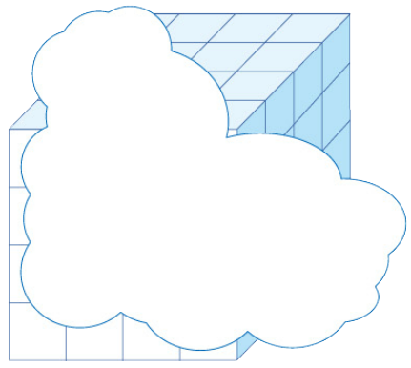
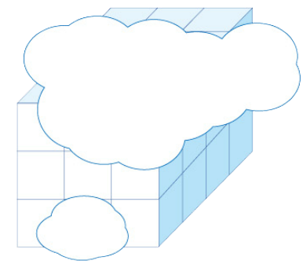
思考题
下面的长方体都是用棱长 1 cm 的小正方体摆成的。计算它们的体积。

Slide 17
3×3×4=36（cm³）
4cm
4cm
3cm
4cm
3cm
4cm
4×4×4=64（cm³）

Slide 18

五、课堂小结
本单元学习完了，你有什么收获?
还有哪些需要完善的地方呢？

Slide 19
六、作业设计
（见“状元成才路”系列丛书《创优作业100分》对应课时作业）
一、选一选。（将正确答案的序号填在括号里）
1. 堆一个体积是1m³的大正方体，需要用体积是
1dm³的正方体木块（ ）个。
A.10 B.100 C.1000
  C

Slide 20
2.一大桶矿泉水的净含量为 18 L ，相当于（ ）
瓶 600 mL 的小瓶矿泉水。
A.300 B.30 C.3
B

Slide 21
3. 一个正方体的棱长扩大到原来的 2 倍后体积
是 64 dm³ ，原来正方体的体积是（ ）dm³。
A.32 B.16 C.8
C

Slide 22
4.将两个长10 dm 、宽8 dm 、高5 dm 的长方体货
物包装在一起，至少要用（ ）dm²的包装纸。
A.520 B.600 C.680
A

Slide 23
二、修路队要给一段长200 m，宽18 m的水泥路面
铺一层6cm厚的沥青，一共需要沥青多少方?
（1方＝1 m³）
6 cm ＝ 0.06 m
200×18×0.06 ＝ 216（m³）
216 m³＝ 216 方
答：一共需要沥青 216 方。

